Slide 1



Réalisation d’une interface graphique pour une librairie de classification des images géologiques.
BOUHADOUN Kenza

Slide 2
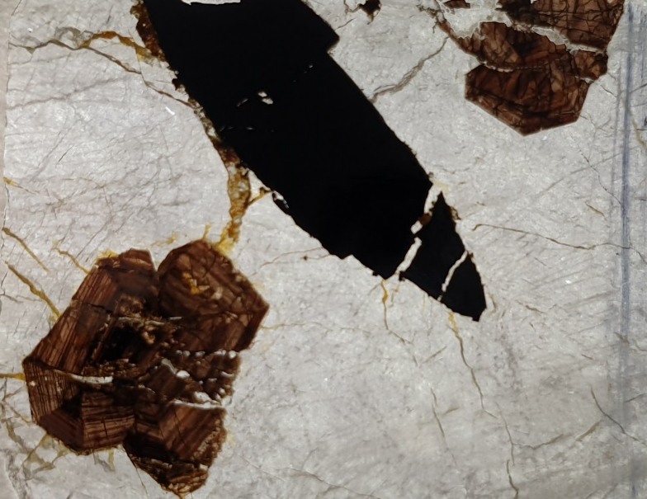
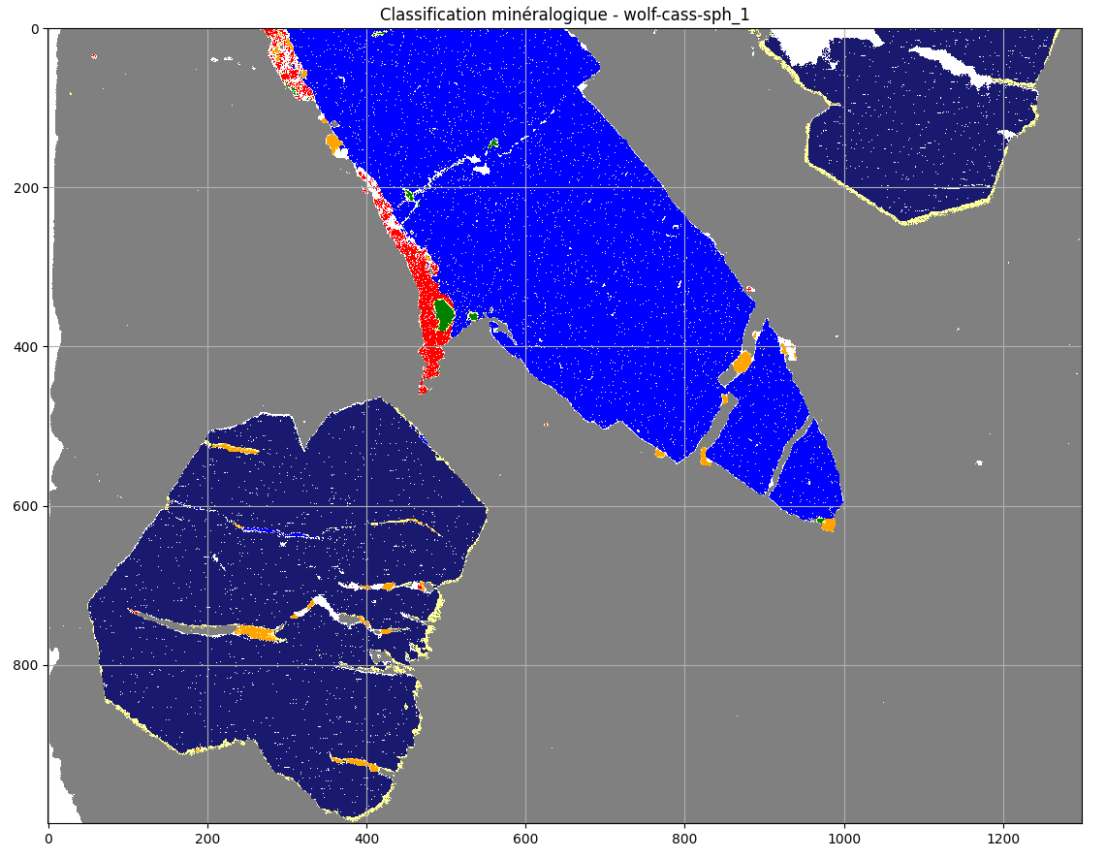
Plan de la présentation:
Description de l’entreprise.
Sujet du stage.
Le contexte du stage.
Méthodologie du travail.
Conclusion.

Slide 3
CNRS:
Description de l’entreprise:
Le centre national de la recherche scientifique.
Ses missions et domaines.
Sa Réputation
Laboratoire GeoRessources.
Affiliation : UL / CNRS

Slide 4
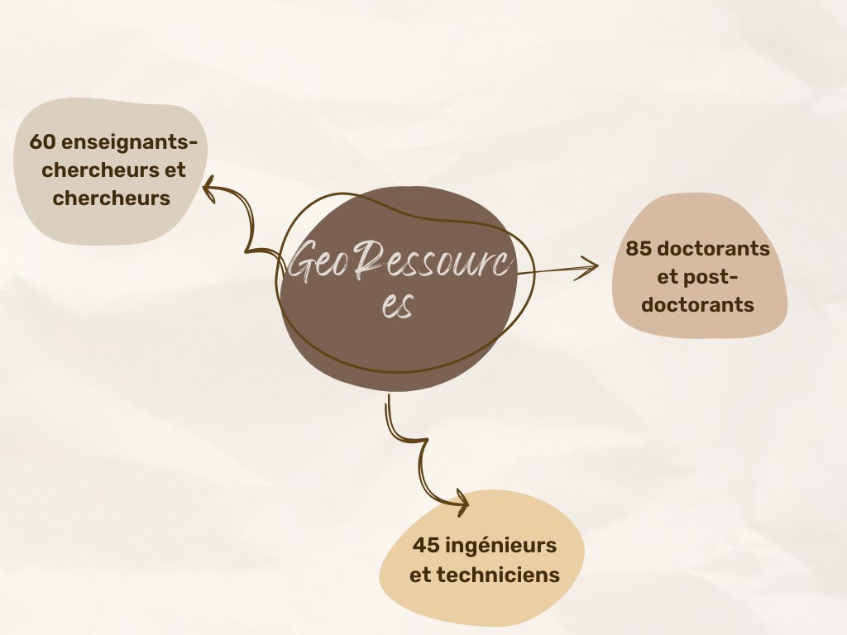

GeoRessources:
Description de l’entreprise:
Nancy
Ses affiliations : INSU ----- INSIS

Slide 5
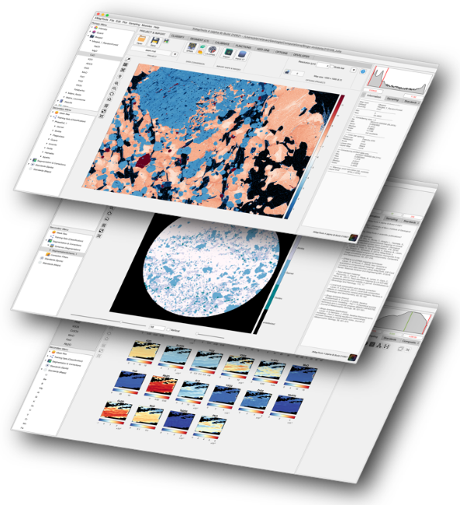
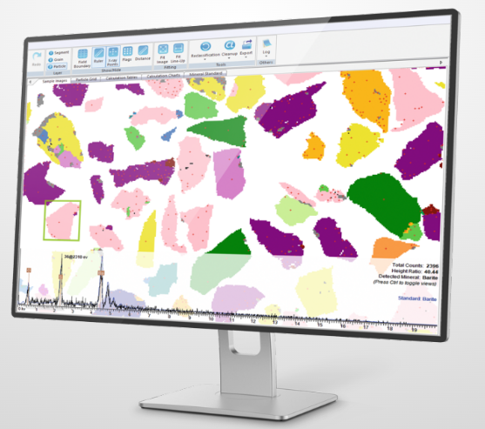
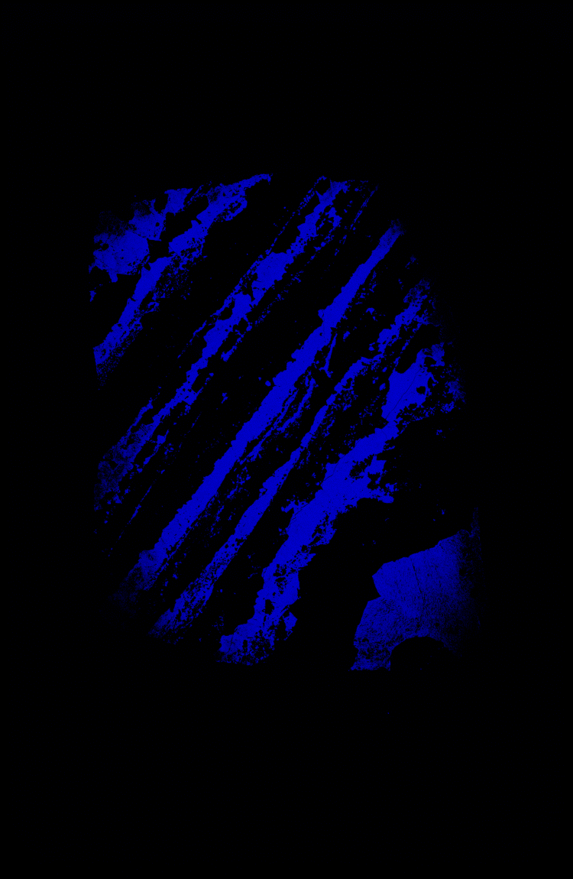
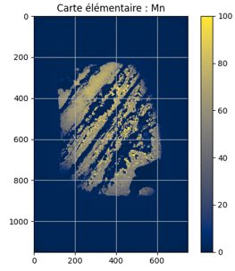
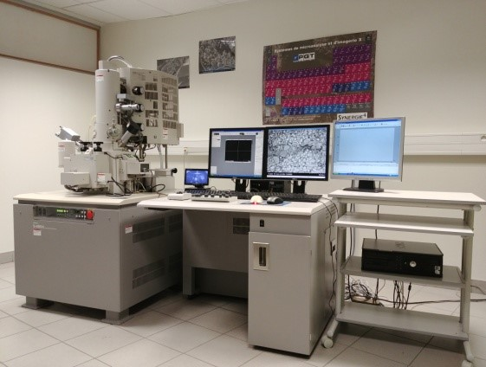
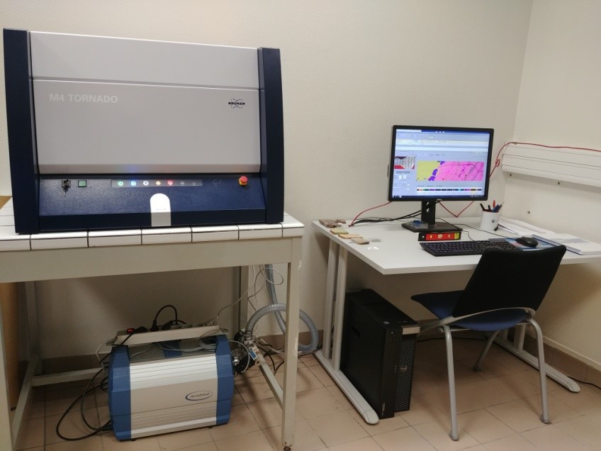
Sujet et contexte:
L’importance des images élémentaires.
Logiciel pas cher mais fonctionnant sous Matlab
Logiciel cher
MEB TESCAN
µXRF

Slide 6
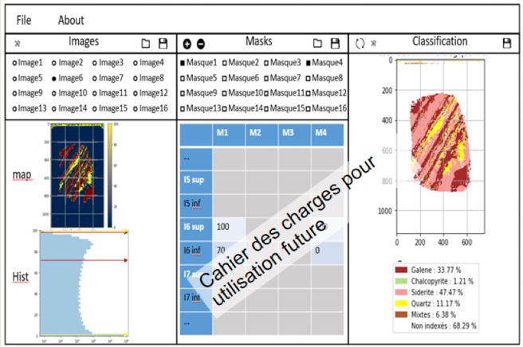
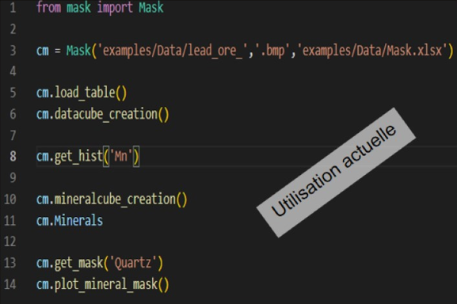
Sujet et contexte:
Besoin d’une solution économique et accessible.
Fonctionnalités de la librairie Marcia.

Slide 7
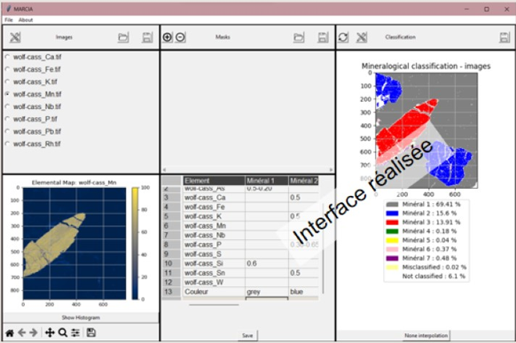
L’interface graphique:
3 parties essentielles:
  Les données d’entrée.
  Les seuillages d’images.
  Les cartes interprétées.

Slide 8
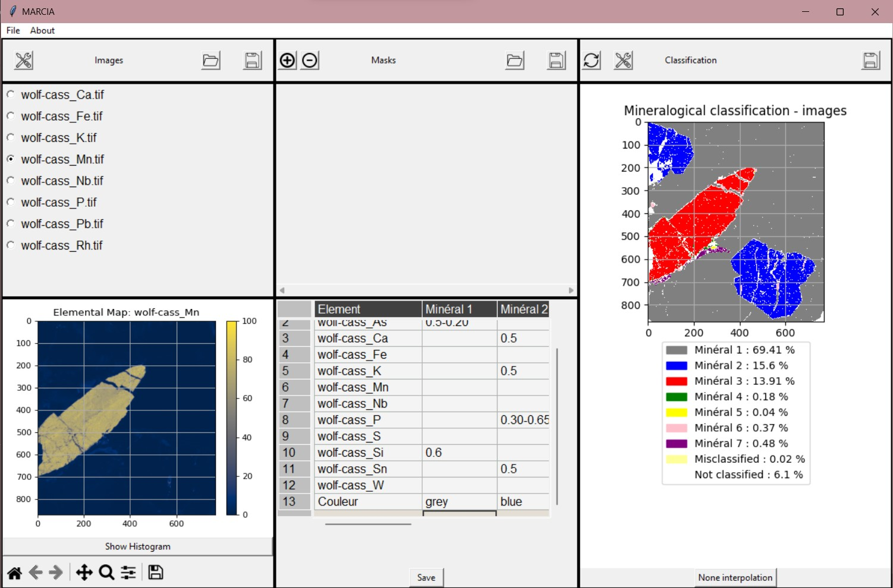
L’interface graphique:
3 parties essentielles:
  Les données d’entrée.
  Les seuillages d’images.
  Les cartes interprétées.,,
Images / cubes de données.
Extensions acceptées.

Slide 9
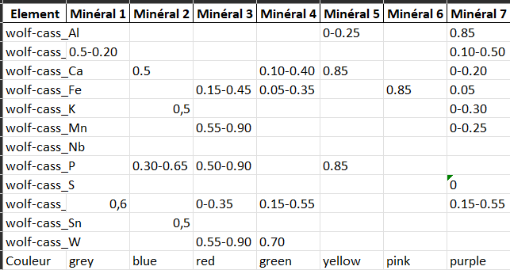
L’interface graphique:
3 parties essentielles:
  Les données d’entrée.
  Les seuillages d’images.
  Les cartes interprétées.

Slide 10
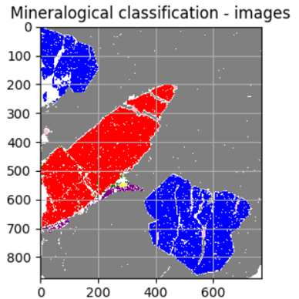
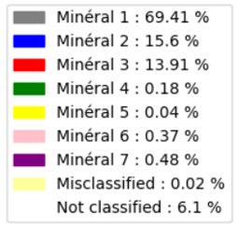
L’interface graphique:
3 parties essentielles:
  Les données d’entrée.
  Les seuillages d’images.
  Les cartes interprétées.

Slide 11
Vidéo:

Slide 12
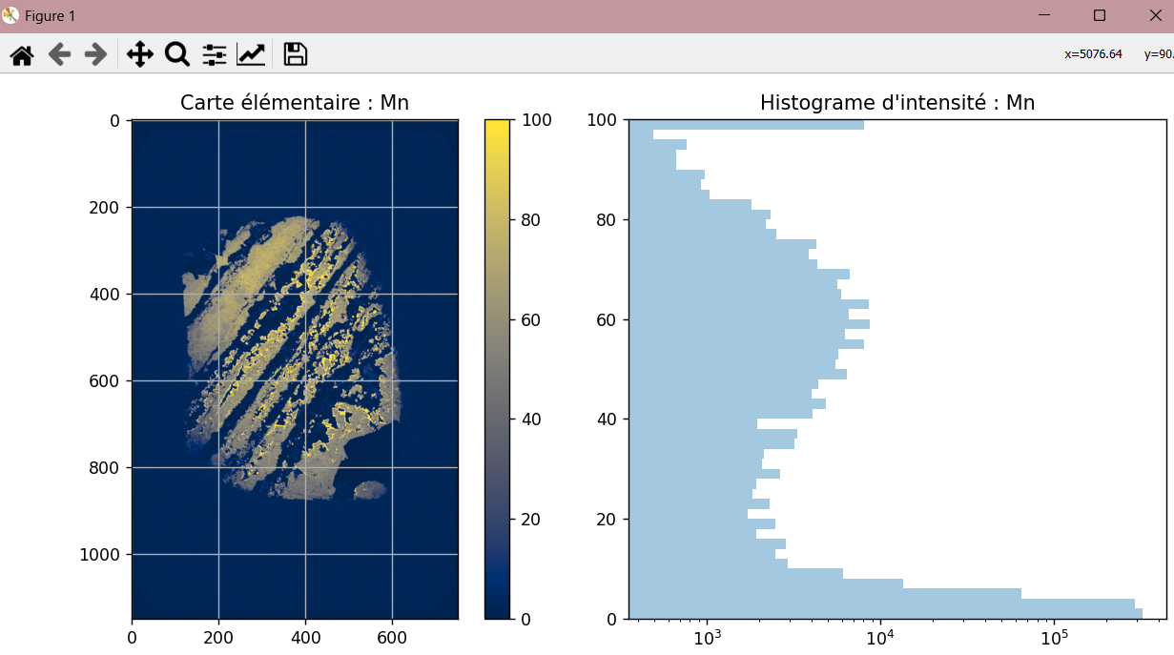
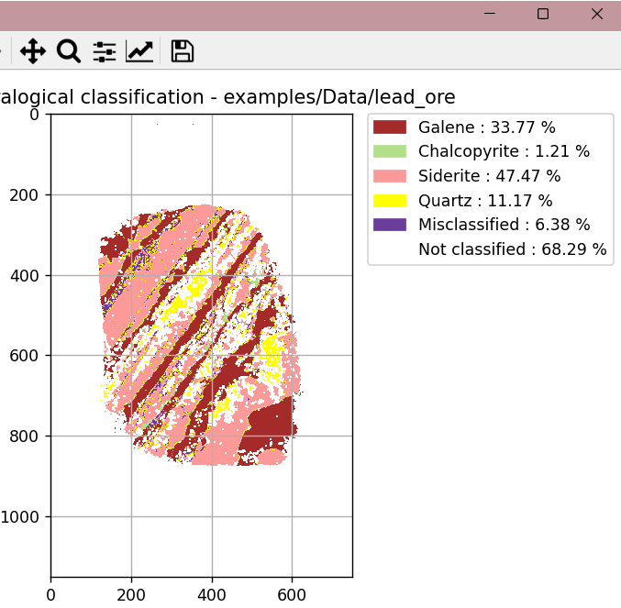
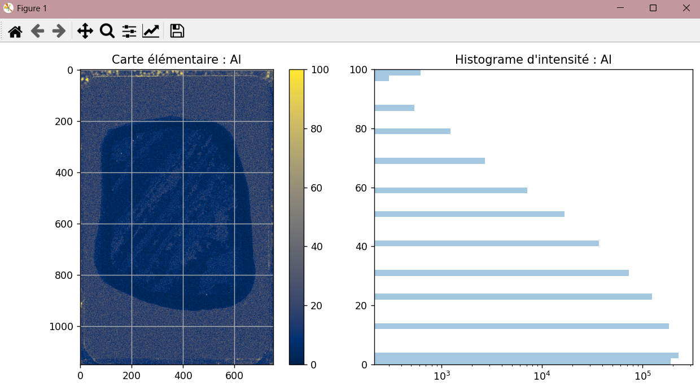
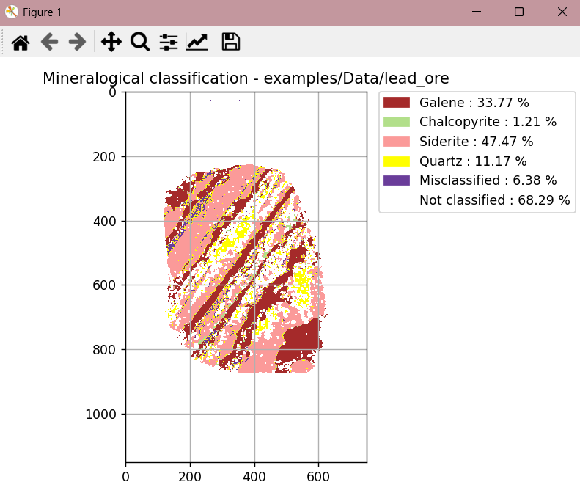
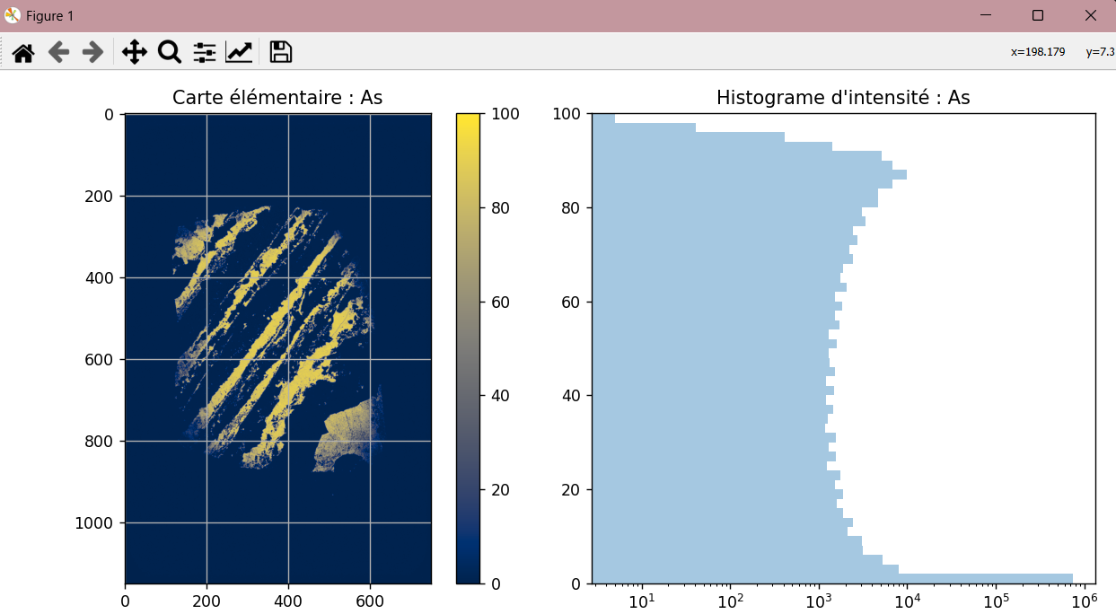

Objectifs atteints :
Facilité de lancer Marcia Fin d’utilisation de ligne de commande.
Passage aisé d’un visuel à un autre.

Slide 13
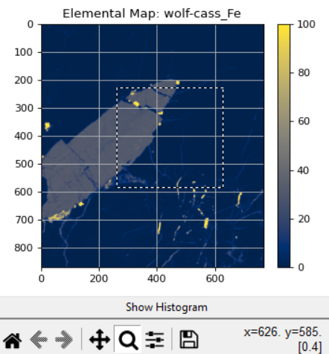
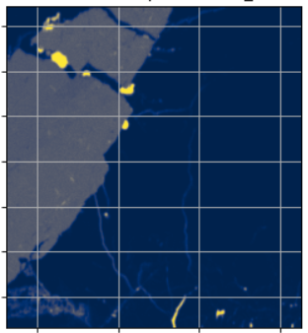
Les perspectives:
Ajout de l’option zoom.
Affichage des coordonnées sur l’image.
Création du tableau directement sur l’interface.
Normalisation.
Gestion d’images non superposables.
Gestion de cubes de données.

Slide 14
Des bêta-testeurs sur la transition énergétique:
Steven Kahou
Postdoc
Distribution du Lithium dans les populations de micas dans la partie supérieure du granite de Beauvoir .
Chloé Korbel
Doctorante
Evaluation géométallurgique de récupération du Li par flottation à partir des granites à métaux rares
Yoram Teitler
postdoc Caractérisation multi-technique des porteurs d’uranium Kazakhstan, Mongolie, Niger
Projet LabEx R21-IMERYS
lithium d’Echassières
LabCom CREGU
(UL-CNRS-ORANO)
Uranium

Slide 15

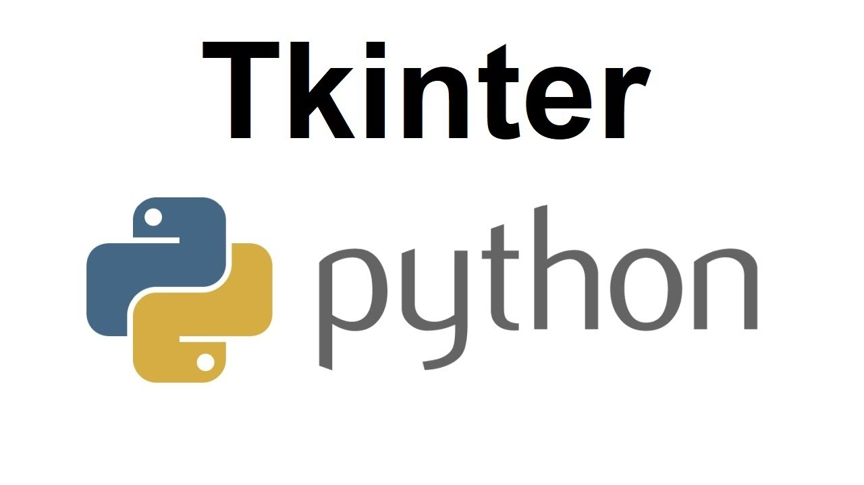
Difficultés rencontrées:
Solutions apportées :
L’adaptation du code préexistant de Marcia au nouveau code.
L’organisation du code écrit.
Le choix de certaines librairies.
Lecture de la documentation fournie.
La documentation de chaque fonction ajoutée.
L’étude de chaque partie de l’interface.

Slide 16

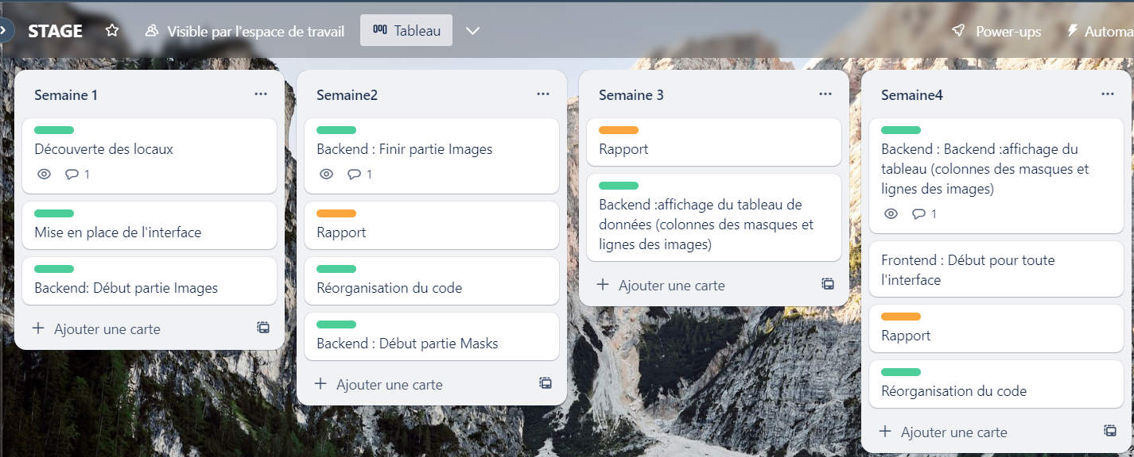
Méthodologie du travail:
Espace de travail en ligne sécurisé.
Planification des tâches avec Trello.

Slide 17
Conclusion:
Exploration des fonctionnalités de Python.
Consultation assidue de la documentation Python.
Prise de décisions réfléchies et basées sur une analyse approfondie.
Autonomie et recherche active.
Organisation efficace des tâches, du code et du travail.

Slide 18
Merci de votre attention

Slide 19
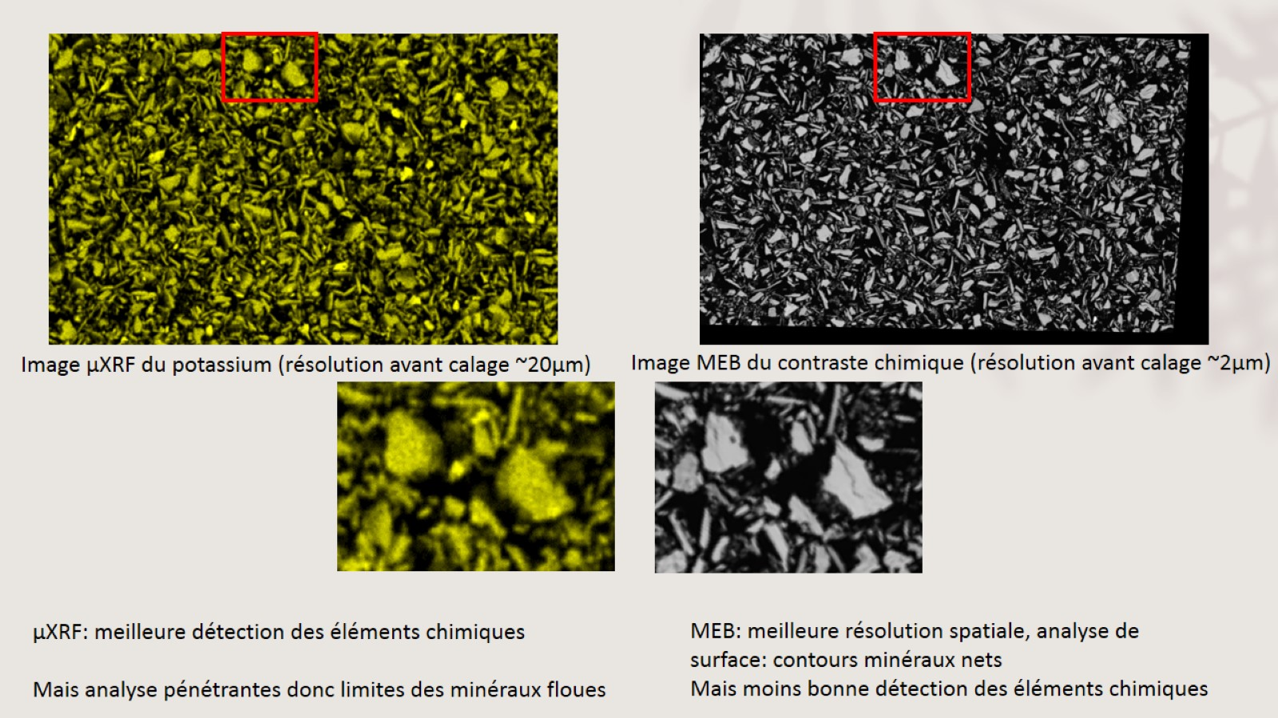
Merci de votre attention

Slide 20


